Slide 1
Penentuan saat Panen Tanaman Mentimun (Cucumis sativus L.)
Oleh kelompok 6
Nabila Anfascha A. (2014121042)
Novian Andika (2014121044)
Kalvina Izumi S. (2054121002)

Slide 2
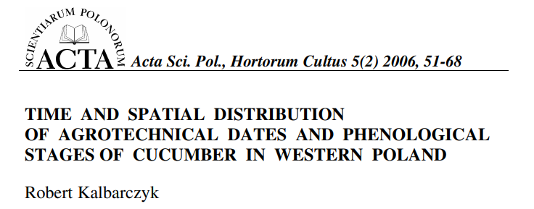
Judul : Time And Spatial Distribution of Agrotechnical Dates and Phenological Stages of Cucumber in Western Poland Penulis : Robert Kalbarczyk Jurnal : Acta Scientiarum Polonorum, Hortorum Cultus Volume : 5 Nomor : 2 Halaman : 51-68

Slide 3
Tujuan dari penelitian ini adalah untuk menganalisis waktu dan distribusi spasial tanggal penaburan, panen dan tahap pertumbuhan mentimun (varietas konservasi) di Polandia barat dan upaya untuk meramalkan tanggal tahap pertumbuhan, panen dan panjang periode vegetasi.
TUJUAN

Slide 4
jurnal ini akan membahas mengenai penentuan dan peramalan tanggal tahap pertumbuhan tanaman, khususnya tanaman mentimun di Polandia Barat. Percobaan lapangan didasarkan pada data tanggal agroteknik (penaburan, awal dan akhir panen) dan tanggal fenologis (akhir muncul, awal berbunga, awal pembentukan buah).
TUJUAN

Slide 5
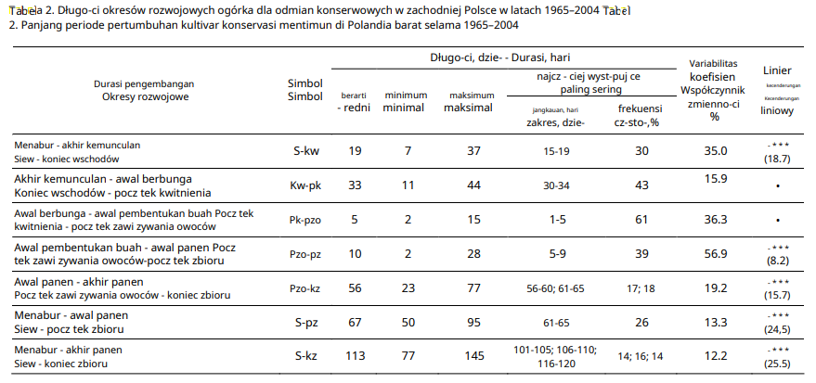

Slide 6
Jangka waktu dari penaburan sampai akhir panen mentimun di Polandia barat (113) lebih lama 46 hari daripada periode dari menabur hingga awal panen dan pada saat yang sama kurang beragam secara spasial.
KESIMPULAN

Slide 7
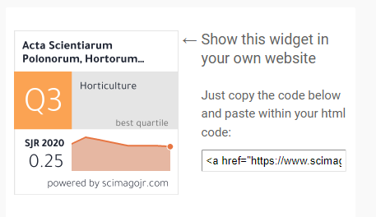
Jurnal terindex Scopus Quartile 3 menurut SJR
Dapus:
Kalbarczyk, Robert. 2006. Time And Spatial Distribution of Agrotechnical Dates and Phenological Stages of Cucumber in Western Poland. Acta Scientiarum Polonorum, Hortorum Cultus. 5 (2): 51-68.

